Slide 1
Xamarin.Forms
Dependency Service
Starlin Gonzalez
Valego Consulting, SRL

Slide 2
Dependency Service
Permite a una aplicación llamar una funcionalidad especifica de la plataforma desde el código compartido.
Esto permite a una aplicación Xamarin.Forms hacer cualquier cosa que una aplicación nativa haga.
https://developer.xamarin.com/guides/ios/
https://developer.xamarin.com/guides/#android

Slide 3
Componentes
Interface : La funcionalidad requerida es definida en el proyecto PCL/Shared
Implementación por plataforma : Las clases que implementan la interfaz definida debe ser agregada en cada plataforma.
Registro: Cada clase que implemente la interfaz de dependencia debe registrarse mediante los atributos de metadata en la definición de la misma. Esto permite que DependencyService pueda acceder a la clase y realizar las tareas requeridas en su ejecución
Llamada Dependency Service: El proyecto compartido necesita llamar explicitamente a DependencyService para buscar las implementaciones de la clase.
Nota: cada implementación debe ser definidad en cada plataforma, de lo contrario fallará cuando se ejecute

Slide 5
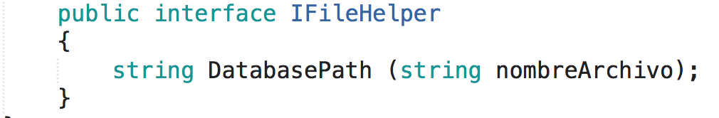
Interface
La interfaz define como será la interacción de la funcionalidad del código compartido con las acciones de la plataforma especificamente.

Slide 6
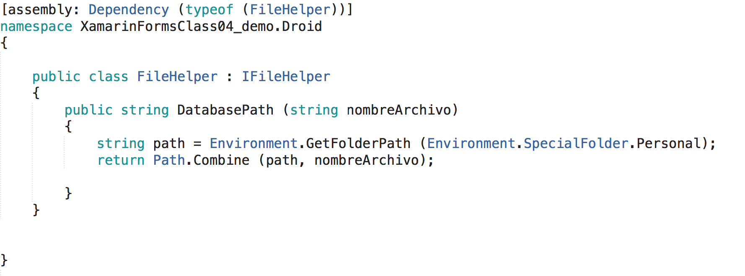
Implementación por plataforma
Si desean instanciar la interfaz deben agregar un constructor en la implementación de la clase

Slide 7
Registro
Cada implementación de la interfaz necesita registrarse en DependencyService para que la funcionalidad sea ejecutada mediante los atributos de metadata
Nota: El registro se realiza a nivel del namespace, no de la clase.

Slide 8
Llamada

Slide 9
Estructura en general

Slide 10
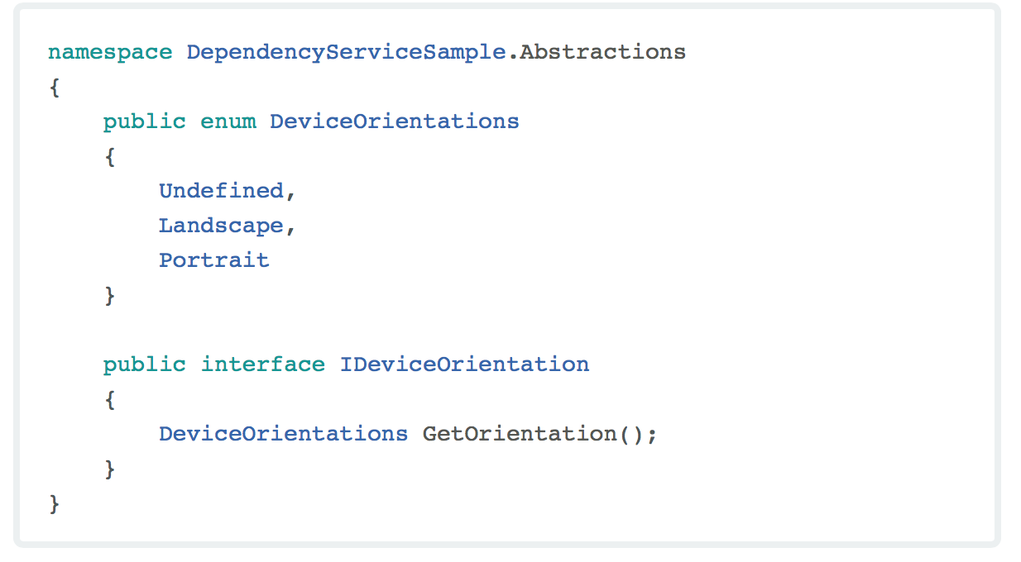
Orientación del dispositivo
Interface

Slide 11
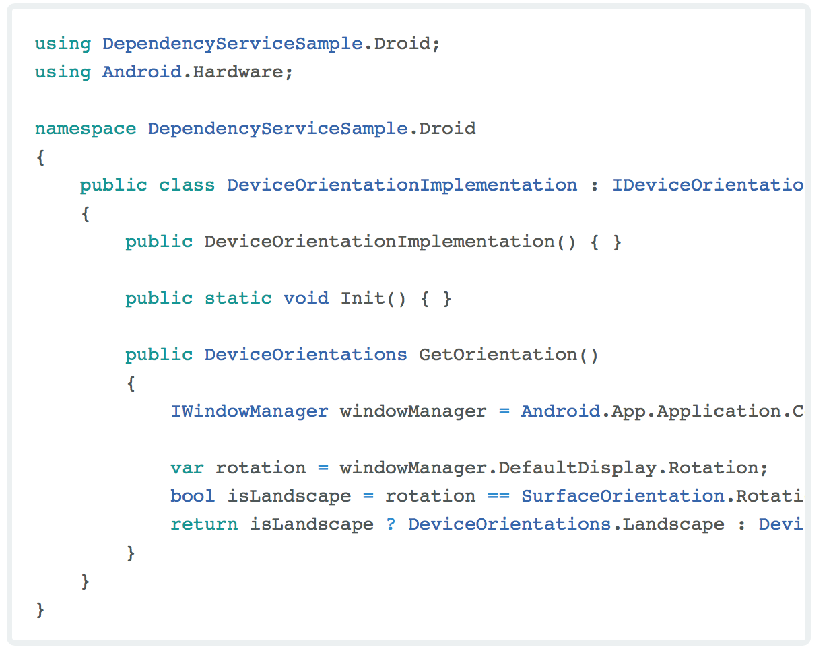
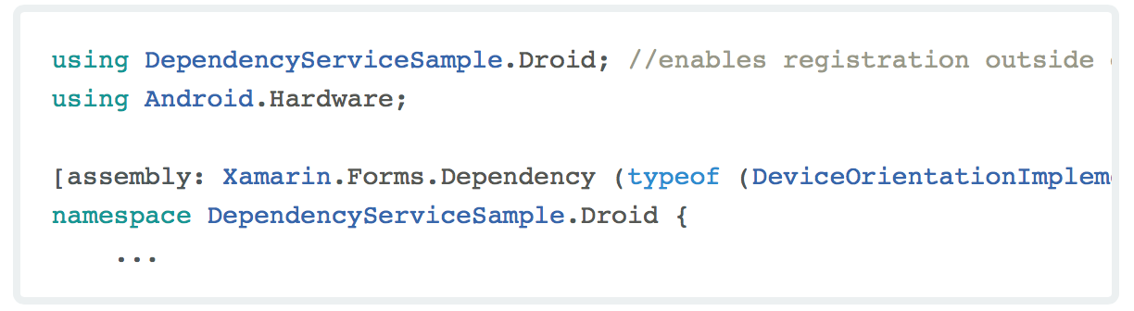
Orientación del dispositivo
Implementación y Registro Android

Slide 12
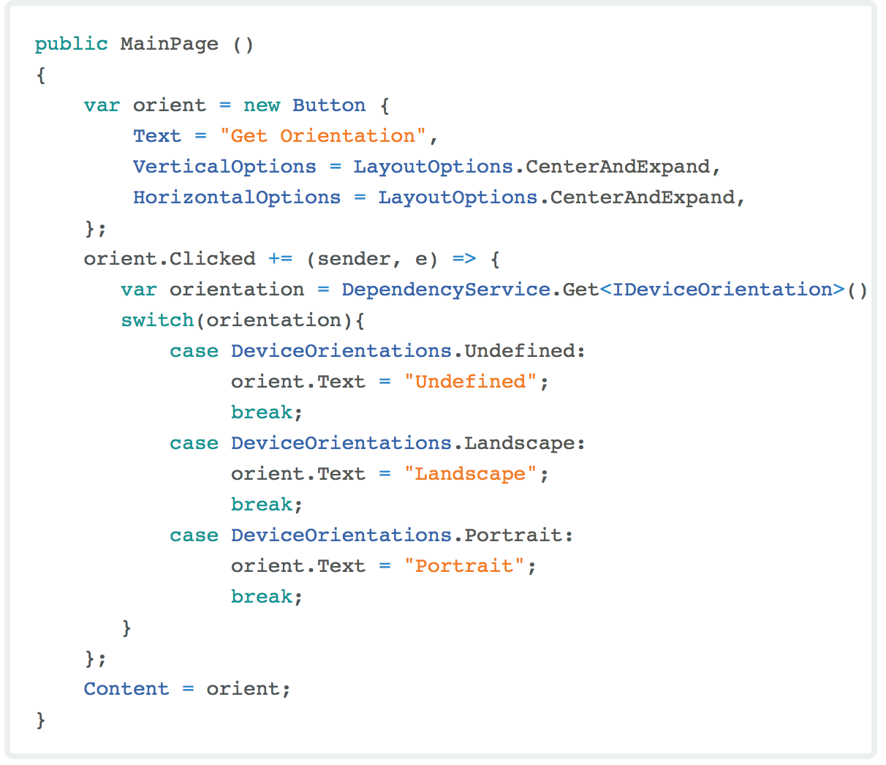
Orientación del dispositivo
Implementación en el código compartido

Slide 13
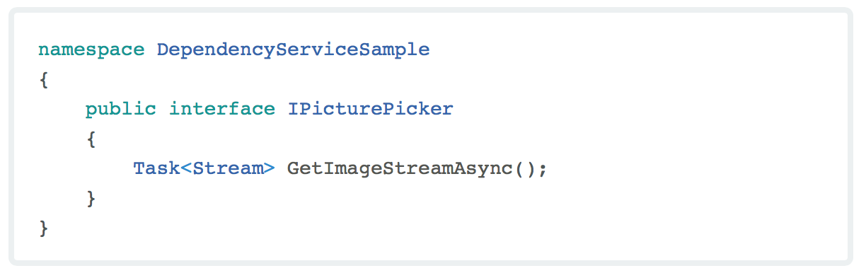
Eligiendo una imagen
Interfaz

Slide 14
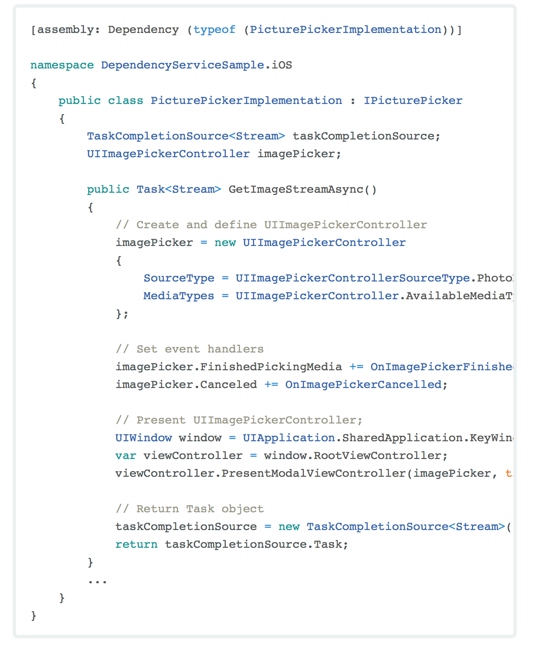
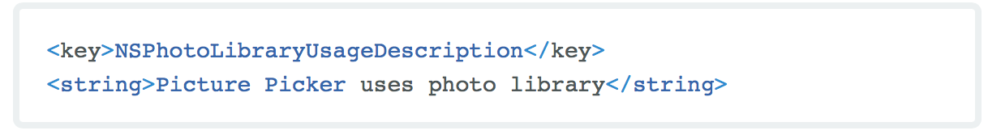
Eligiendo una imagen
Implementación iOS
Permisos adicionales en iOS

Slide 15
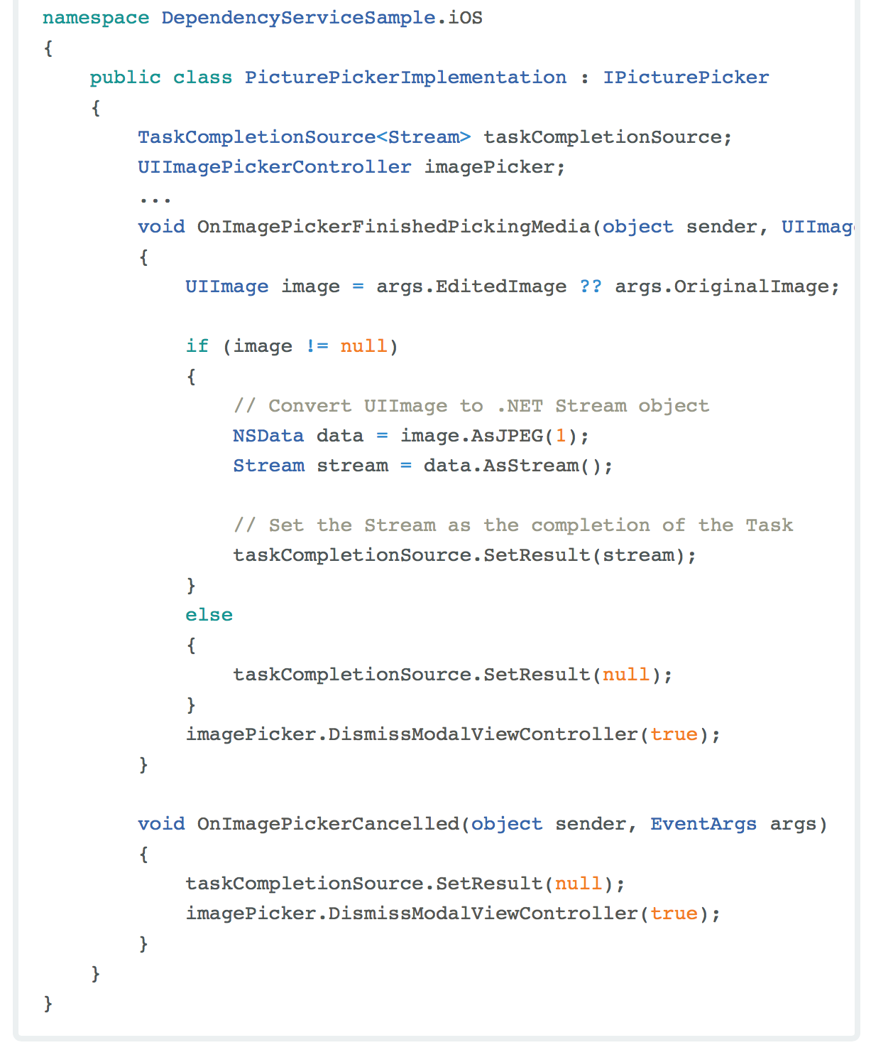
Eligiendo una Imagen
Event Handlers

Slide 16
Android
Poyecto

Slide 17
¿Preguntas?

Slide 18
Taller

